Slide 1
« Чарлі і шоколадна фабрика» Р.Дала.У світі казкових пригод

Slide 2
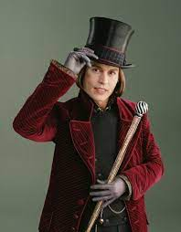
- Кого з героїв повісті інші характеризують таким чином: у нього не всі дома, він божевільний, навіжений, псих, очманілий, ненормальний, придуркуватий, безголовий, причмелений, скажений, шизонутий, пришиблений, дебільний?
- Хто каже ці слова?
-Як ви вважаєте, кого насправді характеризують ці слова?

Slide 3
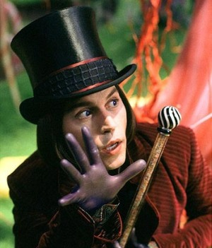
Прочитайте опис Віллі Вонки. Як ви вважаєте, кому він більше пасує: власнику фабрики – бізнесмену чи чарівнику?
«І що то був за дивовижний чоловік! На голові він мав чорний циліндр. Одягнений був у фрак з розкішного темно-фіолетового оксамиту. Штани мав темно-зелені. Рукавички - перламутрово-сірі. А в руці тримав елегантну тростину з золотою бамбулькою. З його підборіддя стирчала акуратна чорна цапина борідка. А очі - очі він мав невимовно ясні. Здавалося, що вони весь час іскряться й мерехтять. Власне кажучи, все його лице освітлював радісний усміх.
Ох, а яким він здавався розумним! Яким кмітливим, проникливим і енергійним! Він без упину посмикував головою, схиляв її і так і сяк, ніби вбирав усе довкола своїми ясними мерехтливими очима. Його рухи були швидкі, як у білки, спритної й хитрющої старої білки з парку».

Slide 4
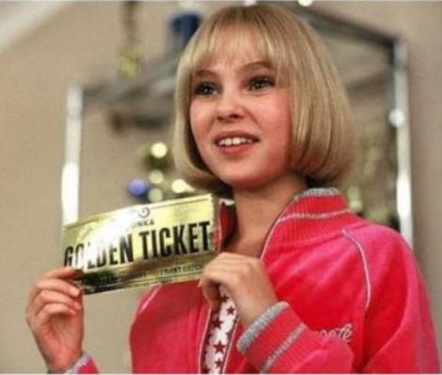
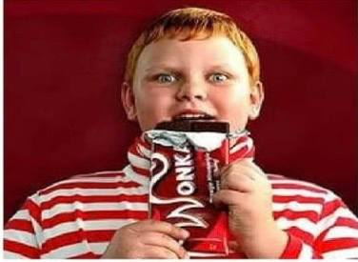
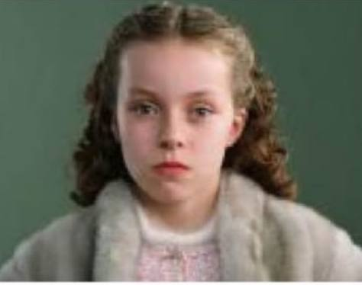
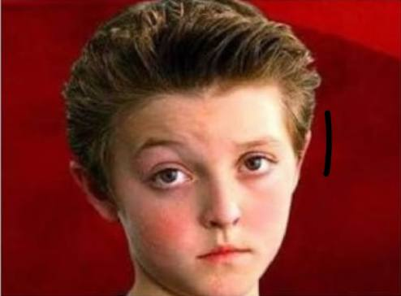
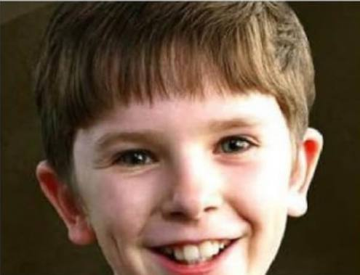
Який герой Вам подобається найбільше? Чому?

Slide 5
Розкажіть про характер і події, що відбуваються з персонажем
ПОДІЇ, ЯКІ ВІДБУВАЮТЬСЯ З ПЕРСОНАЖЕМ
ХАРАКТЕР
Август Глуп
Неслухняний, ненажерливий, постійно їсть.
Звалюється у шоколадну річку
Віолетта Боригард
Неслухняна, егоїстка, мріє побити рекорд з жування жуйки
Куштує жуйку, стає фіолетовою і надувається як кулька
Потрапила у сміттєвий бак
Верука Солт
Вередлива, нестримана, хоче все і одразу
Вважає, що справжнє життя лише в телевізорі
Майк Тіві
Потрапив у телевізор
Ввічливий, терплячий, слухняний
Співчуває іншим дітям, нічого не робить без дозволу
Чарлі Бакет

Slide 6
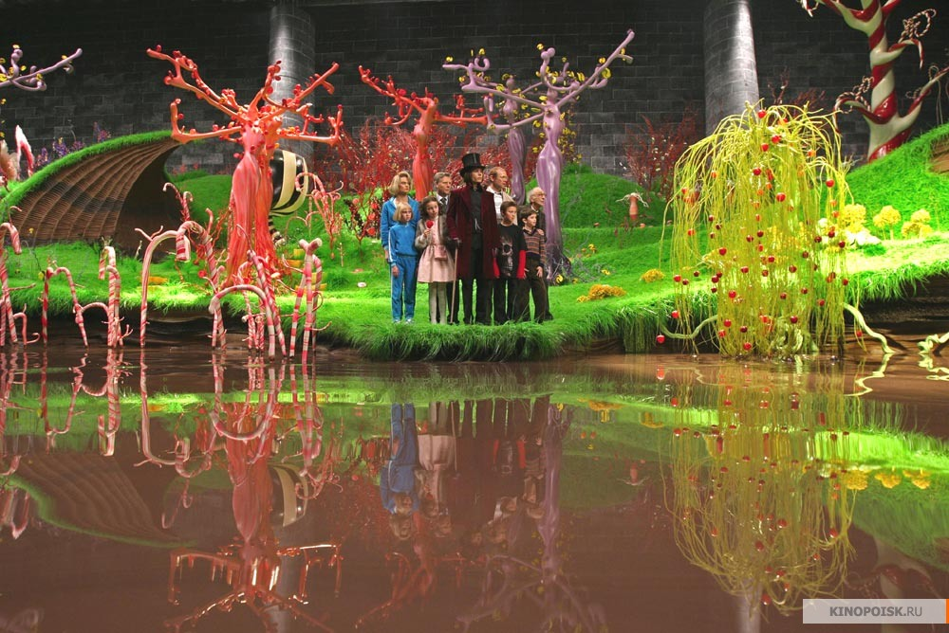
Які зміни відбулися з персонажами після відвідування фабрики?

Slide 7
Гра Правда-Неправда
1. Чарлі жив тільки з батьками.
2. Містер Вонка побудував палац із шоколаду.
3. Чарлі знайшов однодоларову купюру.
4. Тато Чарлі на його Д. Н. подарував йому «золотий квиток».
5. Августин дуже сильно любив дивитись телевізор.
6. Любителька жуйок, Віолетта, стала схожа на чорницю.
7. Улампа- лумпи просто заважали містеру Вонці створювати шоколад.
8. Найвередливішою дитиною на фабриці була Верука.
9. Майк через свою любов до телебачення став шоколадкою.
Чарлі прийшов на фабрику зі своїм дідусем Джо.

Slide 8
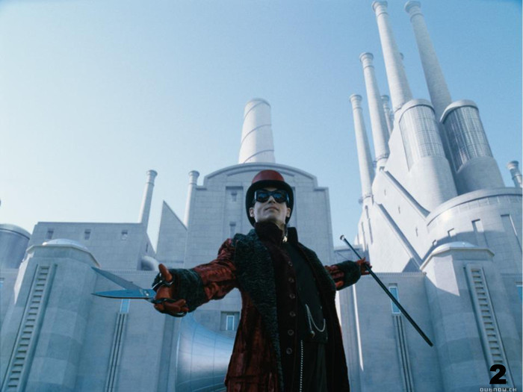
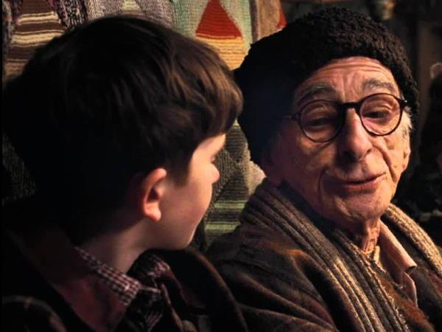
Що було відомо про фабрику до відвідування. ?

Slide 9
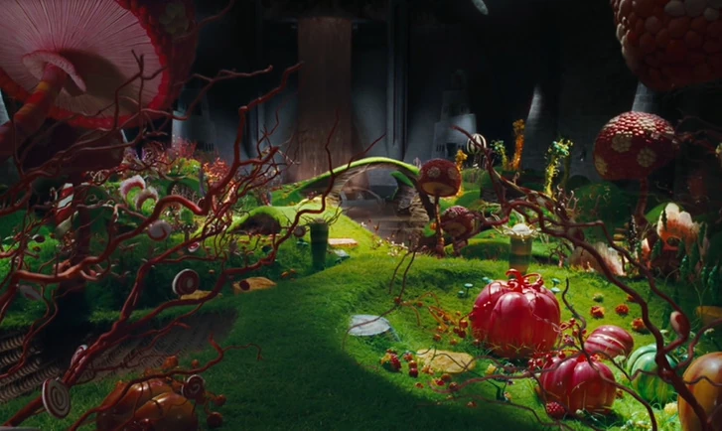
Прочитайте опис приміщень і обладнання фабрики. Про що йдеться?
Шоколадний цех
Головний цех

Slide 10
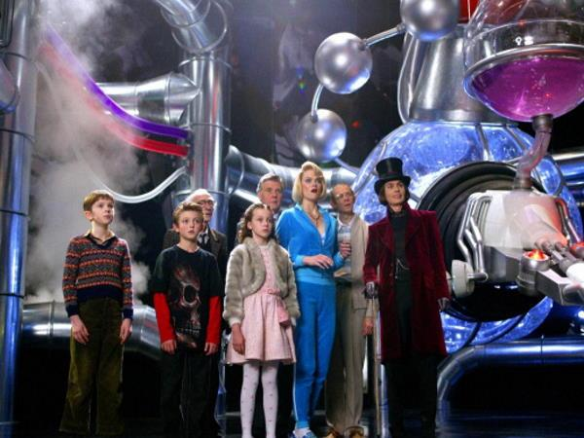
Прочитайте опис приміщень і обладнання фабрики. Про що йдеться?
Цех винаходів
«Зала нагадувала якусь відьомську кухню! Скрізь кипіли й булькали на величезних плитах чорні металеві казани, а ще свистіли чайники, шипіли каструлі бряжчали й шкварчали дивні залізні апарати по стінах і по стелі зміїлися труби, і всю залу наповнювали дим, пара та розкішні смачні пахощі».

Slide 11
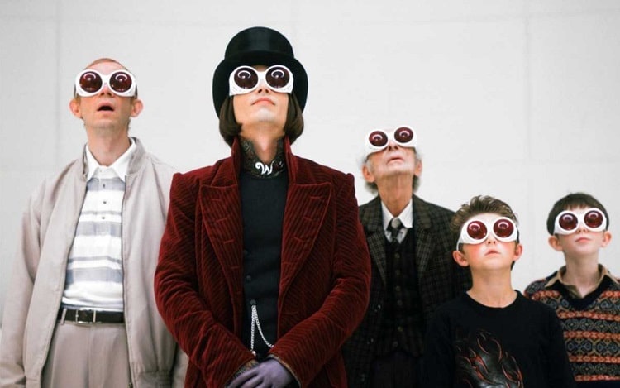
Прочитайте опис приміщень і обладнання фабрики. Про що йдеться?
Телевізійно-шоколадний цех
Довга й вузька зала. Біла-білісінька. «Навіть підлога була біла. І ніде - ані порошинки. Зі стелі звисали величезні лампи, ллючи яскраве блакитно-біле сяйво. Приміщення було порожнісіньке, окрім дальніх кутків. В одному стояла велетенська телекамера на коліщатах, навколо неї юрмилася ціла армія умпа-лумпів, які змащували шарніри, регулювали ручки та кнопки й полірували лінзи великого об'єктива».

Slide 12
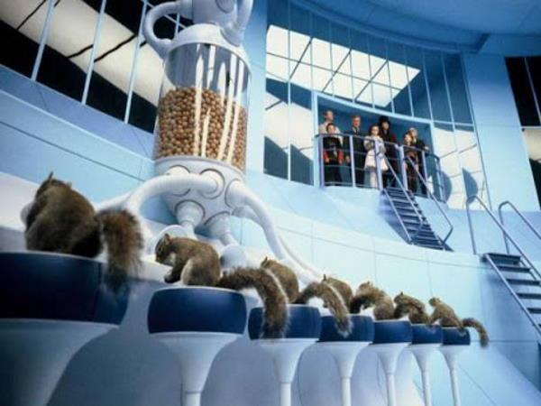
Прочитайте опис приміщень і обладнання фабрики. Про що йдеться?
Горіховий цех
Місце, де працюють білки.

Slide 13
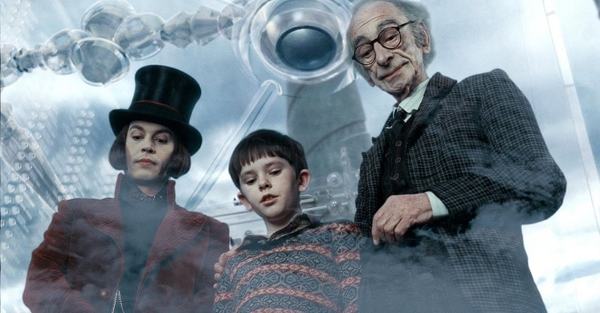
Прочитайте опис приміщень і обладнання фабрики. Про що йдеться?
Скляний ліфт
«Може їздити боком, скоком, уздовж, навскоси і... на небеси! Стінки, двері, стеля, підлога - все скляне, щоб вам було добре видно!»

Slide 14
- Працівники фабрики. Як вони там з’явилися? Про що вони співають? До кого звертаються у своїх піснях?
- Для кого були винайдені вічні барбариски?
-Які властивості волосяних ірисок? Суміш для волосяних ірисок ще не досконала. В чому проблема?
- Які властивості у найказковішої жуйки?

Slide 15
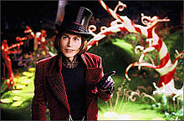
- Всупереч заборонам нову жуйку містера Вонки спробувала Віолета Бореґард. Які наслідки дегустації?
- Чому Віллі Вонка забороняє заходити у «ГОРІХОВИЙ ЦЕХ»?
- Навіщо білки стукають по горіхах?
- Яка ідея виникає у Майка Тіві, коли він побачив телепортацію шоколаду?
- Який смаколик з фабрики ви хотіли б спробувати найбільше?

Slide 16
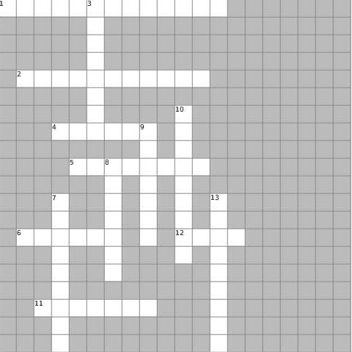
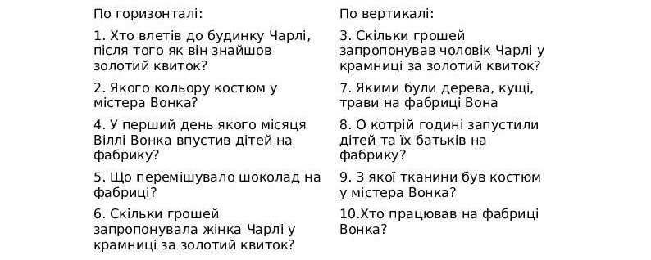

Slide 17
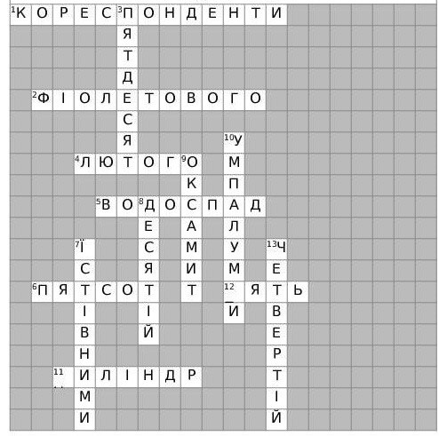

Slide 18
Опишіть будь-які несподівані або чарівні моменти під час екскурсії. Як автор передає елементи фантазії та чудесного в світі шоколадної фабрики? Які деталі викликають у вас враження?

